Slide 1
Szkolenie AI dla administracji – poziom podstawowy
MODUŁ CYFROWY
mgr inż. Adrianna Piszcz
Materiał dostępny na licencji Creative Commons Uznanie autorstwa 4.0 Międzynarodowe (CC BY 4.0)
Notes:
Dzień dobry,
Witam serdecznie na szkoleniu AI dla administracji – poziom podstawowy
Ja nazywam się Adrianna Piszcz i będę Państwa przewodnikiem… przewodnikiem w pierwszych krokach w świadomej pracy ze sztuczną inteligencją.
Z kwestii formalnych – materiał szkoleniowy jest dostępne dla Państwa na licencji CC 4.0 - Creative Commons Uznanie autorstwa 4.0.
Oznacza to, że można je swobodnie wykorzystywać i modyfikować, pod warunkiem zachowania informacji o autorstwie.
Szkolenie realizowane jest w ramach projektu „Administrowanie UKW w 4K” i jest częścią modułu cyfrowego,
a jego celem jest podniesienie kompetencji w zakresie świadomego i efektywnego wykorzystania sztucznej inteligencji w codziennej pracy administracyjnej.
Projekt realizowany jest w ramach programu Fundusze Europejskie dla Rozwoju Społecznego 2021-2027, współfinansowanego ze środków Europejskiego Funduszu Społecznego Plus oraz budżetu państwa.

Slide 2
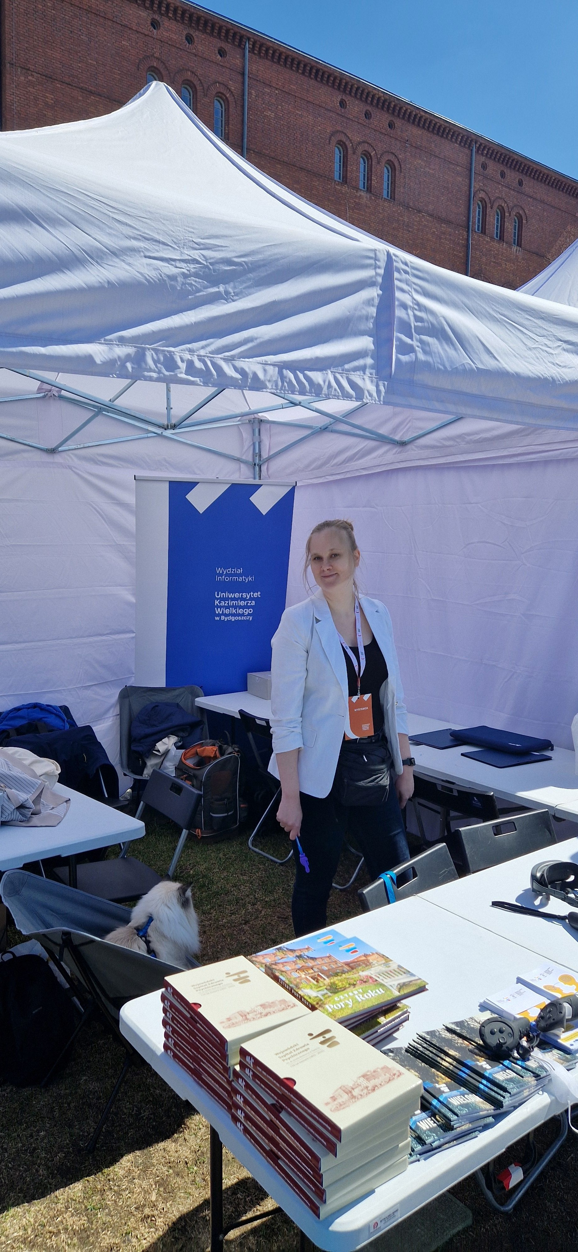
O mnie
mgr inż. Adrianna Piszcz
Katedra Systemów Inteligentnych i Teleinformatyki, Wydział Informatyki
Z wykształcenia informatyk i pedagog
Doświadczenie projektowe w roli programisty
Posiadam inżynieryjne podejście do AI oparte na znajomości algorytmów
W dydaktyce od 2018r. – praca z dziećmi i młodzieżą
Doświadczenie akademickie: nauczyciel akademicki od 2020r., znajomość procedur i specyfiki pracy na uczelni
Certyfikowany felinoterapeuta - dbam o bezstresową, przyjazną i praktyczną atmosferę nauki
Notes:
Nieco więcej o mnie…
Jestem pracownikiem Wydziału Informatyki, pracuję w Katedrze Systemów Inteligentnych i Teleinformatyki.
Z wykształcenia jestem informatykiem, mam również ukończone studia podyplomowe uprawniające mnie do pracy z dziećmi i młodzieżą – to właśnie z dziećmi rozpoczęła się moja praca dydaktyczna w roku 2018
Dwa lata później rozpoczęłam pracę na uczelni.
Łączę tutaj dla Państwa na szkoleniu 2 filary:
– filar praktyczny – jestem inżynierem, wdrożeniowcem, mam doświadczenie w pracy z kodem i algorytmami AI i
- filar akademicki – czyli znajomość specyfiki pracy na uczelni, procedur
Oprócz tego jestem certyfikowanym felinoterapeutą
– dużą wagę przykładam do bezstresowej i przyjaznej atmosfery na moich zajęciach i szkoleniach – jednym z moich głównych zainteresowań jest metodyka pracy edukacyjnej z udziałem kota.

Slide 3
Wstęp
Szkolenie składa się z 3 części:
Moduł I: Fundamenty AI w administracji – komunikacja z modelem i procedury bezpieczeństwa
Moduł II: Przetwarzanie wiedzy i tworzenie dokumentacji – praca na plikach oraz interaktywne edytory AI
Moduł III: Własny asystent AI i automatyzacja procesów – personalizacja narzędzi oraz praca z nagraniami i syntezą treści

Slide 4
Moduł I
Fundamenty AI w administracji – komunikacja z modelem i procedury bezpieczeństwa

Slide 5
Agenda (Moduł I):
Podstawy AI: czym jest, jak działa i czym jest prompt?
Mity, lęki i bezpieczeństwo danych (RODO, prywatność, anonimowość).
Przełączniki i ustawienia w praktyce.
Jak rozpoznać halucynacje i szybko weryfikować odpowiedzi?
Czy promptowanie się opłaca? Rachunek zysków i strat czasowych.
Wybór narzędzia i pierwsza praca w czacie.

Slide 6
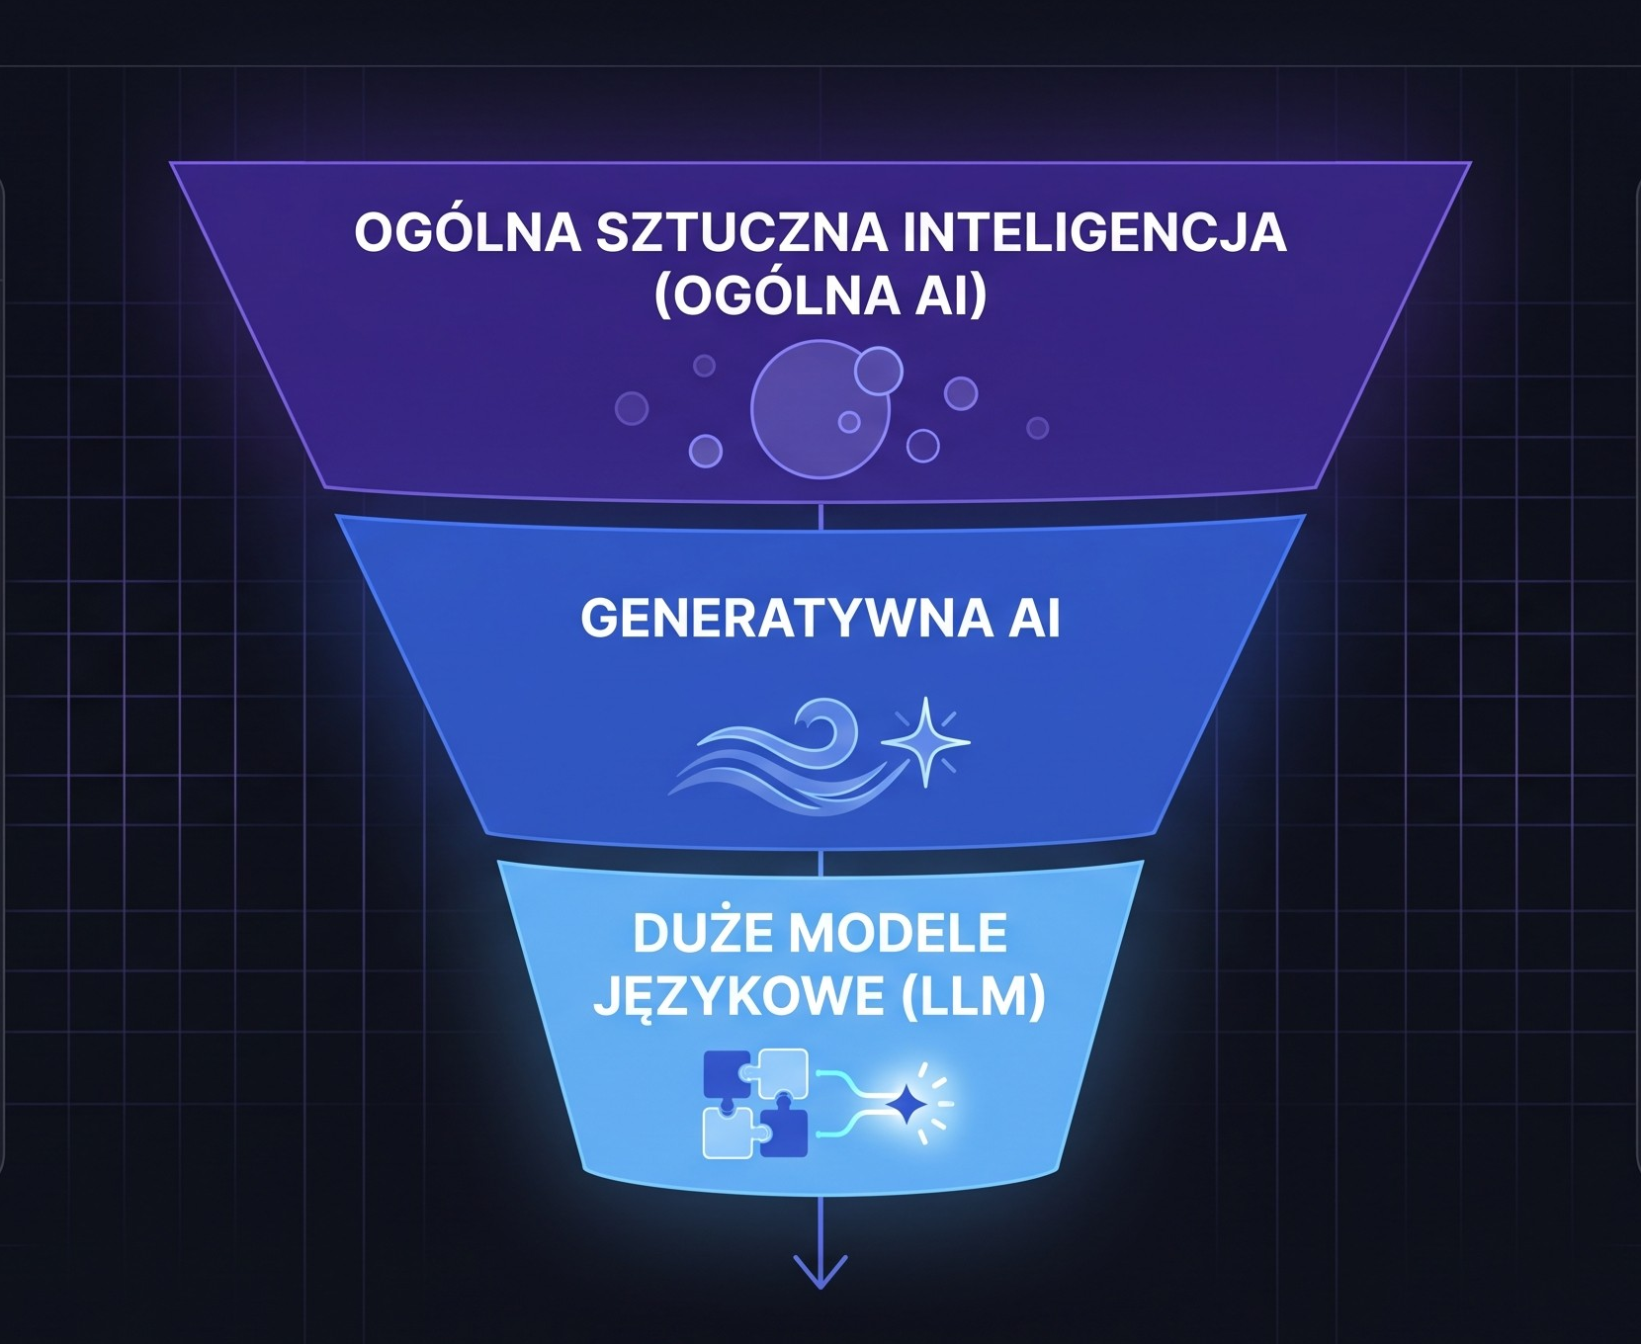
Podstawy AI

Slide 7
Czym jest sztuczna inteligencja (AI)?
Sztuczna Inteligencja (AI) – szerokie pojęcie oznaczające zdolność maszyn do wykonywania zadań wymagających ludzkiego myślenia.
To NIE JEST:
Świadomy komputer z filmów sci-fi.
To JEST:
Niezwykle zaawansowany program statystyczny, który rozpoznaje wzorce w ogromnych ilościach danych.

Slide 8
Czym jest generatywne AI (GenAI)?
Tradycyjne AI
Generatywne AI
Klasyfikuje i analizuje
Np. filtruje spam w poczcie e-mail, wykrywa podejrzane transakcje kartą bankową.
TWORZY nowe treści
Generuje od zera nowe teksty, tabele, podsumowania, maile, obrazy i kod na podstawie wzorców.
Zastosowanie w biurze i administracji:
Redagowanie pism urzędowych, streszczanie wielostronicowych dokumentów, wyciąganie wniosków i tworzenie checklist proceduralnych.

Slide 9
Czym są duże modele językowe (LLM)?
LLM (Large Language Model) - model AI wyszkolony na miliardach tekstów z całego świata. Jego zadaniem jest przewidywanie kolejnego najbardziej prawdopodobnego słowa w kontekście zadanego pytania.
Prosta Analogia:
Pomyślcie o LLM jak o niezwykle zaawansowanym autouzupełnianiu w smartfonie. Gdy wpisujesz „Dzień”, telefon podpowiada „dobry”. LLM robi to samo, ale na poziomie całych akapitów, zachowując styl urzędowy lub akademicki.

Slide 10
Czym jest PROMPT?
PROMPT = Instrukcja, polecenie lub pytanie wpisywane w okno czatu AI.
Zły prompt (zbyt ogólny): „Napisz pismo do studenta.”
Dobry prompt (precyzyjny): „Napisz oficjalny projekt pisma do studenta informujący o braku opłaty za legitymację. Użyj formalnego, ale życzliwego tonu. Podaj termin 7 dni.”

Slide 11
Dlaczego to, co wpisujesz (prompting), ma kluczowe znaczenie?
Zasada GIGO: Garbage In, Garbage Out
Byle co wpiszesz ➔ byle co dostaniesz.
AI nie domyśla się intencji, potrzebuje kontekstu.
ROLA - Kim ma być AI?
ZADANIE - Co ma zrobić?
KONTEKST - Jakie są zasady?
FORMAT - Tabela czy lista?
Przykład: [ROLA] Jesteś doświadczonym pracownikiem Działu Kadr na uczelni wyższej. [ZADANIE] Napisz projekt odpowiedzi na wniosek pracownika o dofinansowanie z Zakładowego Funduszu Świadczeń Socjalnych (ZFŚS). [KONTEKST] Pracownik złożył wniosek po terminie i nie dołączył oświadczenia o dochodach za zeszły rok. Ton pisma powinien być życzliwy, ale stanowczy, wskazując możliwość ponownego złożenia wniosku w kolejnym naborze za 3 miesiące. [FORMAT] Przygotuj oficjalny projekt pisma (maks. 3 akapity) oraz wykaz brakujących dokumentów w formie krótkiej listy punktowej.

Slide 12
Rodzaje promptów
Zawsze dopasuj styl instrukcji do stopnia skomplikowania sprawy.
Prompt wykonawczy (prosty)
Prompt rolowy (rola + kontekst)
Prompt wzorcowy (na przykładzie)
Prompt krok po kroku (sekwencyjny)

Slide 13
Prompt wykonawczy
Kiedy stosować: Do natychmiastowych, jednorazowych zadań edytorskich.
Jak działa: Krótka i bezpośrednia dyspozycja bez podawania głębokiego tła.
Przykład: „Popraw błędy interpunkcyjne w poniższym tekście i skróć go o 20%.”

Slide 14
Prompt rolowy
Kiedy stosować: Do pism formalnych, decyzji i korespondencji urzędowej.
Jak działa: Narzucamy modelowi tożsamość, odbiorcę oraz wymagany ton wypowiedzi.
Przykład: „Jesteś doświadczonym pracownikiem Kadr. Napisz odpowiedź na wniosek pracownika o dofinansowanie, dbając o formalny, ale życzliwy ton.”

Slide 15
Prompt wzorcowy
Kiedy stosować: Gdy zależy nam na zachowaniu dokładnego formatu lub sztywnego szablonu uczelni.
Jak działa: Podajemy modelowi wzór (przykład), a następnie prosimy o wygenerowanie nowego tekstu według tego samego schematu.
Przykład: „Oto wzór akceptowalnej decyzji odmownej na naszej uczelni: [Przykładowy tekst]. Na jego podstawie przygotuj analogiczne pismo dla Sprawy B.”

Slide 16
Prompt krok-po-kroku
Kiedy stosować: Do złożonych, wielowątkowych spraw (analiza sprawozdań, trudne przypadki studenckie).
Jak działa: Dzielimy jedno duże zadanie na etapy, prosząc AI o analizę przed wyciągnięciem wniosków.
Przykład: „Najpierw wypisz w punktach 3 kluczowe zarzuty z pisma. Następnie sprawdź ich zgodność z regulaminem, a na końcu zaproponuj projekt odpowiedzi.”

Slide 17
Dygresja: „AI nie zastąpi człowieka...”
„AI nie zabierze Ci pracy. Ale człowiek, który korzysta z AI, zastąpi człowieka, który z niego nie korzysta.”
W administracji uczelni: eliminujemy rutynę i powtarzalność.
Zysk: czas na sprawy trudne, wymagające empatii, decyzji i kontaktu z człowiekiem.

Slide 18
Czy potrzebuję 50 kont?
Internet zalała fala '100 narzędzi AI, które musisz znać'. To nieprawda. Wystarczy wybrać 1-2 główne systemy i dobrze się z nimi zaprzyjaźnić.
Analogia do kont w social mediach:
Ile macie kont w serwisach (FB, Instagram, LinkedIn, TikTok)? Z ilu realnie korzystacie każdego dnia? Zazwyczaj z 1 lub 2.

Slide 19
Dlaczego warto wybrać i opanować 1-2 narzędzia?
Zrozumienie stylu - model z czasem uczy się Twoich preferencji, słownictwa i sposobu formułowania myśli w ramach wątku.
Spójność wyników - stała praca na jednym narzędziu daje powtarzalne, przewidywalne i stabilne efekty.
Wygoda i spokój - zamiast skakać po zakładkach, budujesz jedno silne środowisko robocze.
Gdy zmieniamy ciągle narzędzia, za każdym razem zaczynamy naukę od nowa. Zostańmy przy sprawdzonych liderach np. Google Gemini / NotebookLM, Chat GPT czy Claude.

Slide 20
Efekt skali w codziennej pracy
Dzień 1: Pisanie promptu trwa tyle samo co ręczne napisanie pisma.
Dzień 30: Masz gotowe szablony, czat zna Twój kontekst, pismo powstaje w 30 sekund.
Nie zniechęcajcie się, jeśli pierwsze podejście zajmie chwilę dłużej. To inwestycja, która zwraca się z nawiązką.

Slide 21
Przełamywanie oporu psychologicznego
Lęk przed nieznanym: Każda zmiana budzi opór, tak samo było przy wdrożeniu poczty e-mail czy systemów USOS.
Brak umiejętności technicznych? Nie musisz umieć kodować. Rozmawiasz z AI zwykłym, codziennym językiem polskim, tak jakbyś miał własnego asystenta/pomocnika w pracy.

Slide 22
Czy ktoś widzi moje pytania?
Irracjonalny lęk: „Nie będę pytać o takie proste rzeczy, bo jeszcze ktoś to przeczyta i wykorzysta przeciwko mnie”
Rzeczywistość: Twój czat jest prywatny. Przełożeni czy znajomi nie mają podglądu do Twojej historii pytań. Nikt nie dostaje raportu z tego, o co pytacie AI.
Dlaczego zatem tyle się mówi o bezpiecznym wykorzystywaniu AI?

Slide 23
Jak naprawdę przetwarzane są dane?
Co wysyłamy? Tekst, zdjęcia, pliki, dokumenty, kod, dane wklejone do rozmowy.
Gdzie trafiają? Do infrastruktury dostawcy modelu AI (np. serwerów OpenAI), gdzie dane są przetwarzane przez system AI.
Po co?
żeby model zrozumiał nasze zapytanie i wygenerował odpowiedź,
żeby obsłużyć funkcje takie jak analiza zdjęć i dokumentów,
zależnie od usługi i ustawień dane mogą być również przechowywane i wykorzystywane do ulepszania modeli.

Slide 24
Co to oznacza w praktyce?
Treść, którą wpisuję lub przesyłam, opuszcza moje urządzenie i jest przetwarzana przez zewnętrzną usługę AI
NIE oznacza to, że: ktoś z firmy AI siedzi i czyta, co Ewa wpisała do ChatGPT
Pytajcie AI o rzeczy podstawowe bez obaw.
Ale zanim wkleicie dokument, zdjęcie lub dane zastanówcie się, czy możecie je przekazać zewnętrznej usłudze.

Slide 25
RODO: zasada anonimizacji
NIGDY nie wprowadzaj wrażliwych danych osobowych!
To, że dane przetwarza automat, nie oznacza, że przestają być danymi osobowymi.
RODO reguluje przetwarzanie danych, a nie tylko ich „czytanie przez człowieka”.
Nie ma znaczenia, czy:
przeczyta je człowiek,
przeanalizuje je algorytm,
model wykorzysta je tylko do wygenerowania odpowiedzi.

Slide 26
Anonimizacja w praktyce
AI potrzebuje problemu i kontekstu, a nie imienia i numeru PESEL konkretnego człowieka.
ZŁE PODEJŚCIE: „Jan Kowalski, PESEL 84021200112, zamieszkały w Bydgoszczy przy ul. Długiej...”
DOBRE PODEJŚCIE: „Student X, zamieszkały w Miejscowości Y, wniósł o umorzenie opłaty...”
Jeżeli są to pliki pdf lub zdjęcia zamaż dane np. poprzez Narzędzie Wycinanie

Slide 27
Co wolno, a czego nie wolno wrzucać do AI?
ZIELONA STREFA (można wrzucać bez obaw):
Regulaminy publiczne, uchwały Senatu, instrukcje kancelaryjne, wytyczne PKA, ogólnodostępne wzory pism.
ŻÓŁTA STREFA (wymaga anonimizacji):
Projekty pism z danymi osobowymi, maile od interesantów, robocze notatki z zebrania.
CZERWONA STREFA (BEZWZGLĘDNY ZAKAZ):
Tajemnice państwowe, dane medyczne/wrażliwe, nieujawnione dane finansowe uczelni.

Slide 28
Co to znaczy, że model uczy się na naszych danych?
Włączone uczenie (ON): Dostawca (np. OpenAI/Google) może wykorzystać Twój tekst do trenowania kolejnych wersji modelu dla wszystkich użytkowników.
Wyłączone uczenie (OFF): Twój tekst jest przetwarzany tylko po to, by dać Ci odpowiedź i NIE trafia do bazy wiedzy modelu.
W większości narzędzi w ustawieniach możemy decydować o tym, czy model uczy się na naszych danych. Gdy wyłączymy ten jeden przełącznik, nasze dane pozostają zamknięte tylko dla nas. W narzędziach typu NotebookLM bezpieczeństwo jest wbudowane fabrycznie.

Slide 29
Ustawienia – warto do nich zajrzeć
LLM może uczyć się naszych preferencji i korzystać z wcześniejszych rozmów, dzięki czemu z czasem lepiej rozumie kontekst i może udzielać bardziej dopasowanych odpowiedzi.
Pamięć = bardziej personalne odpowiedzi
Jeśli funkcja pamięci jest włączona, model może zapamiętywać m.in.:
nasze preferencje i sposób pracy,
informacje, które często się powtarzają,
kontekst realizowanych zadań i projektów.

Slide 30
Co AI o nas pamięta?
W ustawieniach możemy sprawdzić zapisane informacje i zarządzać pamięcią.
Możemy też zrobić to bezpośrednio w rozmowie, np.:
„Co o mnie pamiętasz?”
albo:
„Zapamiętaj, że wolę odpowiedzi w formie tabeli.”
„Usuń z pamięci informację o X.”
Im lepiej AI zna potrzebny kontekst, tym mniej musimy za każdym razem tłumaczyć od początku.

Slide 31
Czym są halucynacje modelu AI?
Halucynacja = Zmyślona informacja z pełnym przekonaniem
Sytuacja, w której AI wymyśla nieistniejący artykuł ustawy, paragraf regulaminu lub nazwisko.
Dlaczego tak się dzieje?
Model dąży do płynności wypowiedzi i generuje słowa na podstawie prawdopodobieństwa, a nie bezpośredniej bazy faktów.

Slide 32
Jak zidentyfikować zmyślone treści?
Brak podania konkretnej podstawy prawnej (np. ogólne „zgodnie z przepisami...”).
Zbyt wymijające lub uogólnione formułowanie zasad.
Podawanie numerów artykułów bez cytowania ich rzeczywistego brzmienia.
Jeśli widzicie słowa „zgodnie z ogólnymi procedurami”, zapala nam się żółta lampka. Prosimy wtedy model o podanie konkretnego źródła. Zawsze dopytujemy o szczegóły.

Slide 33
Strategia sprawnej weryfikacji bez marnowania czasu
Zasada 80/20: AI wykonuje 80% pracy wykonawczej (pisanie, formatowanie), a Ty robisz 20% pracy eksperckiej (sprawdzenie i akceptacja).
Zapytanie o źródło: Wpisz: „Na podstawie którego punktu dokumentu tak twierdzisz?”

Slide 34
Optymalizacja czasu pracy
AI ma Was odciążać, a nie stawać się kolejnym obowiązkiem. Jeśli coś robicie z zamkniętymi oczami w pół minuty, zróbcie to bez AI.
NIE WARTO WŁĄCZAĆ AI: Do zadań, które robisz automatycznie w 15 sekund (np. odpisanie krótko 'Otrzymałem, dziękuję’)
WARTO WŁĄCZAĆ AI: Do pism skomplikowanych, analizy wielostronicowych dokumentów, pism odmownych i syntezy ustaleń.

Slide 35
Dylemat: „Promptowanie zajęło 20 minut, a praca ręczna 10 minut...”
Czy stracenie czasu na ułożenie promptu ma sens?
TAK, W WIELU SYTUACJACH MA SENS!
Uczysz się precyzyjnego formułowania wymagań.
Nauczyłeś swój czat konkretnego kontekstu pracy.
Następnym razem wykonasz to samo zadanie w 15 sekund!
To tak jak z przygotowaniem szablonu w Excelu. Pierwsze ułożenie formuł trwa pół dnia, ale potem klikacie jeden przycisk przez cały rok.

Slide 36
Inwestycja w wiedzę i kontekst chatu
Edukacja cyfrowego asystenta
Każda trudna dyskusja z AI to inwestycja.
Zyskujesz własną bibliotekę sprawdzonych promptów i budujesz unikalny warsztat pracy.

Slide 37
Od oporu do nawyku
KROK 1
Wybierz 1 powtarzalne, nudne zadanie w tym tygodniu.
KROK 2
Wykonaj je wspólnie z AI.
KROK 3
Zapisz udany prompt w notatniku.

Slide 38
Wprowadzenie do pracy w czacie
Zwykły czat to Wasz pierwszy i najważniejszy asystent
Najprostszy interfejs: Praca z AI sprowadza się tu do wpisywania wiadomości w oknie rozmowy, dokładnie tak, jak w komunikatorach (WhatsApp, Messenger).
Brak trudnych konfiguracji: Nie musisz być programistą ani wgrywać zaawansowanych plików, by zyskać pomoc w pracy.
Cel: Przekształcenie codziennego pisania maili i pism w szybką rozmowę z cyfrowym pomocnikiem.

Slide 39
Wybór swojego ulubionego narzędzia
Podobnie jak z kontami na portalach społecznościowych, korzystamy głównie z tego, co najbardziej nam odpowiada.
Nie gońmy na siłę za trendami, nie zmieniajmy narzędzia co chwilę, nie korzystajmy ze wszystkich na raz.
Rekomendowane wyselekcjonowane środowiska czatowe do codziennej pracy:
Adres do serwisu Claude
Adres do serwisu ChatGPT
Adres do serwisu Gemini

Slide 40
Porównanie narzędzi
Cecha / Narzędzie | Claude (Anthropic) | ChatGPT (OpenAI) | Google Gemini
Główna zaleta | Wzorcowa polszczyzna urzędowa | Analiza danych i sprawozdawczość | Integracja, szybkość i lekka grafika
Idealne do... | Pism formalnych, decyzji, wniosków | Ankiet, tabel, roboczych wyliczeń | Szybkich ilustracji, grafik i analizy
Generowanie Grafik | Brak / Słabe | Powolne, szybko zużywa limity | Błyskawiczne i wydajne
Styl wypowiedzi | Elegancki, dyplomatyczny | Elastyczny, bezpośredni | Konkretny, uporządkowany
Dostępność | Wysoka w oknie czatu | Limity na zaawansowane funkcje | Bardzo szeroki darmowy dostęp

Slide 41
Limity wersji darmowych a płatne subskrypcje
Nie wydawajcie ani złotówki na start. Przez pierwsze miesiące pracy darmowe wersje w zupełności wystarczą, a ewentualny zakup subskrypcji warto rozważyć dopiero, gdy jesteśmy pewni, w którym środowisku chcemy pracować i kiedy realnie darmowe limity przestają nam wystarczać.
Kiedy pojawia się limit? Przy bardzo częstym wysyłaniu pytań w krótkim czasie, analizowaniu bardzo długich treści, grafik, czy generowaniu plików i ilustracji.

Slide 42
Obrazy i grafiki w prostym czacie
Grafiki w czacie to miły dodatek.
Jeśli potrzebujesz ładnej ilustracji do ogłoszenia o konferencji, czy syntezy informacji w formie graficznej do maila/na stronę czat zrobi ją dla Ciebie w kilka chwil.

Slide 43

Jak to działa?
Opisujesz słowami obrazek na podstawie informacji własnych (np. „Przygotuj grafikę na stronę uczelni oraz do maila dla pracowników informującą o seminarium naukowym, które odbędzie się 10 października o 11:00 w Auli Copernicanum UKW; seminarium pt. "Czy AI zawładnie światem" wygłosi mgr inż. Jan Kowalski; wykorzystaj logo oraz kolorystykę zgodną ze stroną UKW”).

Slide 44
Prompty w praktyce
Nie spodziewaj się idealnej odpowiedzi za pierwszym razem.
Daj jak najszerszy kontekst na start, ale jeśli czegoś zapomnisz, nie bój się doprecyzować kolejnych rzeczy i poprosić o poprawki!
Od chaotycznych zapisków do oficjalnego pisma - rolą AI jest przekształcenie Twojego skrótu myślowego w poprawną, elegancką polszczyznę, a więc nie bój się pisać szybko, nieskładnie i bez struktury (literówki czy błędy również nie są dla AI żadną przeszkodą).

Slide 45
Szybka korekta i zmiana tonu wypowiedzi
Zmiana tonu: Instrukcje typu „Zmień to pismo na bardziej stanowcze” lub „Przeredaguj wiadomość, aby była bardziej dyplomatyczna”.
Skracanie długich pism: „Zredukuj ten tekst o połowę, zachowując najważniejsze fakty.”
Zmiana wybranych fragmentów: „W ostatnim akapicie dodaj informację o terminie złożenia wniosku do 31 lipca, a z reszty akapitu usuń zbędne zwroty grzecznościowe.”
Wyłapywanie błędów: Czat natychmiast wychwytuje literówki, błędy interpunkcyjne i stylistyczne.

Slide 46
Budowanie pamięci w oknie czatu
Nie otwieraj nowego czatu do tej samej sprawy! Możesz go również „przypiąć”, aby łatwiej było go znaleźć w przyszłości.
Ciągłość kontekstu: Prowadź rozmowę na dany temat w jednym wątku, czat pamięta to, co pisałeś wyżej.
Ucz go swoich preferencji: Możesz mu napisać: „Pisz krócej” albo „Zawsze używaj zwrotu Szanowni Państwo”.
Kiedy tworzyć nowy wątek? Tylko wtedy, gdy przechodzisz do całkowicie nowego, niezwiązanego z poprzednim tematu.
Traktujcie jeden wątek czatu jak jedno spotkanie. Im dłużej rozmawiacie o jednym projekcie, tym lepiej czat rozumie, o co Wam chodzi.

Slide 47
Moduł II
Przetwarzanie wiedzy i tworzenie dokumentacji – praca na plikach oraz interaktywne edytory AI

Slide 48
Agenda (Moduł II):
Praca z plikami i synteza kluczowych informacji z dużych dokumentów
Budowanie własnych bezpiecznych baz wiedzy w oparciu o dostarczone materiały
Praca w interaktywnym edytorze AI – tworzenie tekstów, projektów i materiałów na żywo
Edycja sekcjonowana, precyzyjne poprawki i dopasowywanie stylu wypowiedzi
Tworzenie i formatowanie zorganizowanych struktur danych oraz tabel
Korekta językowa, weryfikacja spójności i eksport gotowej dokumentacji

Slide 49
Wgrywanie plików – budowanie szerokiego kontekstu [1/2]
Co możesz wgrać do okna czatu?
Wszystkie formaty: Dokumenty tekstowe, prezentacje, arkusze, skany PDF, a nawet zdjęcia pism.
Multi-upload: Możesz dołączyć kilka plików jednocześnie, aby AI stworzyło syntezę z różnych źródeł.
Szybkie zasilenie wiedzą: Zamiast pisać długi prompt, wrzucasz dokument i dajesz krótka instrukcję.

Slide 50
Wgrywanie plików – budowanie szerokiego kontekstu [2/2]
Dlaczego warto wgrywać własne pliki?
Aktualność wiedzy: Przeszukiwanie sieci przez AI może wyciągnąć archiwalne, nieaktualne pliki ze strony uczelni.
Gwarancja prawdy: Wgrywając własny, obowiązujący plik (np. Regulamin Pracy UKW), masz 100% kontroli nad źródłem.
Brak szumu: AI analizuje dokładnie tę wersję dokumentu, na której pracujesz.

Slide 51
Odpytywanie dokumentów
Sytuacja: Pracownik lub kierownik pyta o szczegółowe zasady rozliczania godzin ponadwymiarowych lub wyjazdów służbowych.
Zamiast samodzielnie przeszukiwać kilkadziesiąt stron aktu prawnego, wrzucasz plik do czatu i wymuszasz odpowiedź wyłącznie z treści pliku.
Przykładowy prompt: "Wczytaj załączony plik 'Regulamin_Pracy_UKW.pdf'. Odpowiedz na pytanie: Jakie są warunki i limity rozliczania godzin ponadwymiarowych dla pracowników z grupy asystentów dydaktycznych? WAŻNE: Korzystaj WYŁĄCZNIE z danych zawartych w załączonym pliku. Jeśli w dokumencie nie ma tej informacji, napisz wprost, że brak jej w źródle."

Slide 52
Metoda Zero Halucynacji przy pracy z plikami
Zasada ścisłego zakotwiczenia (Strict Grounding): Wymuszenie na czacie, by traktował wgrywany PDF jak jedyne źródło prawdy na świecie.
Klauzule zabezpieczające w prompcie:
  „Jeśli w pliku nie ma odpowiedzi, napisz wprost: BRAK W ŹRÓDLE.”
  „Do każdej podanej informacji podaj numer strony lub paragraf z pliku.”
  „Nie uzupełniaj odpowiedzi swoją wiedzą ogólną z Internetu.”

Slide 53
3-poziomowe streszczenie
Z jednego obszernego pliku możemy wygenerować 3 różne komunikaty za jednym razem.
Poziom 1: E-mail do pracowników (Najbardziej szczegółowy)
  Instrukcja operacyjna: konkretne wytyczne krok po kroku, zakres odpowiedzialności i terminy.
Poziom 2: Strona WWW / Ogłoszenie (Średnia długość)
  Oficjalny komunikat: zwięzły podgląd najważniejszych zmian dla studentów i otoczenia uczelni.
Poziom 3: Social Media / Newsletter (Maksymalny skrót)
  Najważniejsze fakty w pigułce: lekki język, wypunktowania i tylko kluczowe daty.

Slide 54
Praca z trudnymi plikami: skany, skomplikowane PDF-y i tabele
Jakość skanu (OCR): Jak AI radzi sobie ze skanowanymi pismami i pieczątkami (wskazówka: zawsze proś o weryfikację czytelności tekstu).
Wielostronicowe tabele w PDF: Co robić, gdy tabela „rozrywa się” na przełomie stron w pliku źródłowym.
Formatowanie wstępne: Dlaczego czasem warto załączyć plik w formacie DOCX/XLSX zamiast słabej jakości skanu PDF.

Slide 55
Porównywanie dokumentów (Wersja A vs Wersja B)
Zastosowanie: Nowa vs stara wersja regulaminu, porównanie dwóch ofert w przetargu, analiza poprawek w projekcie uchwały.
Wzór prompta porównawczego:
  „Wczytaj Plik 1 (stary) i Plik 2 (nowy). Przygotuj tabelę różnic ze wskazaniem: Co zmieniono? Co usunięto? Co dodano nowego?”
Zysk: Oszczędność czasu na czytaniu kilkudziesięciu stron zastosowanych zmian w nowelizacjach zarządzeń Rektora.

Slide 56
Budowanie bazy wiedzy w NotebookLM
NotebookLM to darmowe narzędzie Google dedykowane pracy z dokumentami. Działa w oparciu o tzw. grounding – odpowiada wyłącznie na podstawie wgranych materiałów.
Jeśli informacji nie ma w Twoich plikach asystent nie zmyśli jej, lecz uczciwie o tym poinformuje.
Adres do narzędzia NotebookLM

Slide 57
Zastosowania w administracji lub dydaktyce
Baza regulaminów: Regulamin studiów, procedury dyplomowania, ZFŚS w jednym miejscu.
Organizacja wydarzeń: Wgrywasz program konferencji, maile i ustalenia, a potem pytasz o dowolny szczegół.
Dydaktyka i prywata: Porządkowanie własnych materiałów, notatek, sylabusów czy projektów.

Slide 58
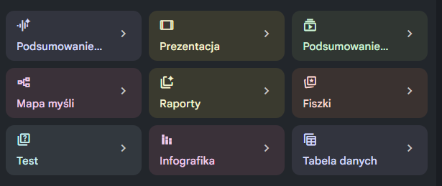
Od dokumentu do wizualizacji w 1 kliknięcie
NotebookLM to nie tylko czat – to wbudowane studio automatycznie przekształcające wgrane regulaminy, uchwały i analizy w gotowe formy graficzne, strukturalne i dydaktyczne. Bez ręcznego przepisywania i rysowania schematów.

Slide 59
Co możesz automatycznie wygenerować z załączonych plików?
Mapy myśli & Infografiki – wizualizacja złożonych procedur (np. ścieżka odwoławcza studenta lub krok po kroku procedura wnioskowania o ZFŚS).
Tabele danych – automatyczny wyciąg kluczowych liczb, terminów i warunków z chaotycznego tekstu do przejrzystej struktury tabelarycznej.
Prezentacje & Raporty – gotowy szkielet slajdów lub formalne podsumowanie wykonawcze (Executive Summary) gotowe do przedstawienia przełożonym.
Podsumowania (Audio / Wideo / Tekst) – generowanie krótkich syntez materiału (np. w formie głosowego podcastu), idealnych do szybkiego zapoznania się z nowym zarządzeniem.
Testy & Fiszki – gotowe materiały weryfikujące wiedzę z regulaminu (przydatne przy wdrażaniu nowych pracowników lub przygotowywaniu materiałów dla studentów).

Slide 60
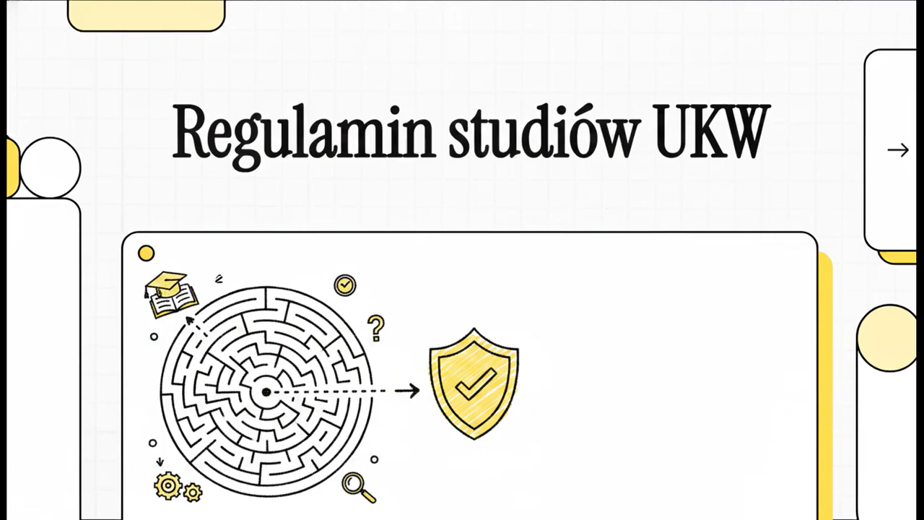
Wygenerowane podsumowanie wideo

Slide 61
Wygenerowane podsumowanie audio
ODSŁUCH

Slide 62
Tworzenie własnego notatnika wiedzy
Krok 1: Otwierasz NotebookLM i tworzysz notatnik, np. [Obsługa_Toku_Studiów_2026].
Krok 2: Wgrywasz komplety plików: Regulamin Studiów, Zarządzenia Rektora, Instrukcje USOS.
Krok 3: Odpytujesz bazę językiem naturalnym, a narzędzie podaje odpowiedzi z odnośnikami (cytatami) do konkretnych stron i paragrafów.

Slide 63
Higiena źródeł w NotebookLM
Nazewnictwo plików ma znaczenie: Stosuj jasne nazwy (np. 2026_Uchwala_Rektora_ZFSS.pdf zamiast scan1234.pdf).
Zarządzanie wersjami: Usuwaj przedawnione pliki z notatnika, gdy wchodzi nowe zarządzenie.
Limit źródeł: Do 50 dokumentów w jednym notatniku

Slide 64
Szybka weryfikacja przy nietypowych lub trudnych przypadkach
Problem: Student złożył wniosek o wznowienie studiów i uznanie efektów uczenia się po 4 latach przerwy. Czy przepisy na to zezwalają?
Pytanie do NotebookLM: "Przeanalizuj wgrany Regulamin Studiów pod kątem wznowienia studiów po przerwie dłuższej niż 3 lata.
Czy jest to dopuszczalne i na czyj wniosek?
Jakie są wymagane formalności i terminy?
Wskaż dokładny numer paragrafu oraz zacytuj kluczowe zdanie z aktu prawnego.„
Ponadto możesz od razu utworzyć wiadomość, która będzie odpowiedzią dla studenta.

Slide 65
Praca z cytatami i weryfikacja odnośników w NotebookLM
Klikalne przypisy: Każde zdanie odpowiedzi NotebookLM posiada cyfrę odnośnika.
Weryfikacja 1-kliknięciem: Kliknięcie przenosi bezpośrednio do dokładnego akapitu w Twoim pliku po prawej stronie.
Ścieżka dowodowa: Możliwość skopiowania odpowiedzi wraz z dokładnym cytatem prawnym bezpośrednio do uzasadnienia decyzji.

Slide 66
Gdzie jeszcze przydaje się NotebookLM?
Onboarding pracownika - Nowa osoba w sekretariacie zadaje pytania bezpośrednio do zasilonego notatnika bez konieczności pytania doświadczonych osób o każdy szczegół.
Praca dydaktyczna - Wgrywasz 10 publikacji naukowych lub sylabusów i prosisz o przygotowanie porównania lub pytań egzaminacyjnych dla studentów.
Zastosowania prywatne - Organizacja podróży, analiza umów kredytowych/najmu, porządkowanie dokumentów domowych lub materiałów ze studiów podyplomowych.

Slide 67
Tworzenie wewnętrznych przewodników i bazy FAQ dla biura
Generowanie FAQ jednym promptem: „Na podstawie wgranych 8 regulaminów stwórz listę 15 najczęstszych pytań i odpowiedzi dla nowego studenta/pracownika”.
Podział na role: Wygenerowanie osobnego zestawu instrukcji dla studenta, wykładowcy i sekretariatu.
Standaryzacja odpowiedzi: Całe biuro odpowiada na pytania w ten sam, poprawny sposób.

Slide 68
NotebookLM vs standardowy czat AI
Jak uniknąć "strzelania z armaty do motyla"? Wybieraj narzędzie adekwatne do skali problemu.
Kryterium | Standardowy Czat (ChatGPT/Gemini /Claude) | NotebookLM (Baza Wiedzy)
Główna rola | Szybkie pisanie, redagowanie, burza mózgów, krótkie pytania. | Analityka wielu dokumentów, budowanie stałej bazy przepisów.
Źródło wiedzy | Cała wiedza modelu + 1-2 podpięte pliki w bieżącej rozmowie. | Wyłącznie Twoje wgrane pliki (100% grounding, brak halucynacji).
Forma odpowiedzi | Generowanie gotowych tekstów, maili, opinii i pomysłów. | Precyzyjne odpowiedzi wraz z cytatami i klikalnymi odnośnikami do stron.
Kiedy użyć? (Przykład) | "Skróć tego maila", "Napisz życzenia dla emerytowanego profesora", "Popraw styl". | "Przeanalizuj 5 regulaminów UKW i znajdź procedurę wznowienia studiów".
Ocena efektywności | Szybki "motyl": Gotowy wynik w 5 sekund bez tworzenia projektów. | Mocna "armata": Warta użycia, gdy dokumentów jest dużo i liczy się 0% błędu.

Slide 69
Wprowadzenie do środowiska Canvas
Gemini Canvas to interaktywna przestrzeń robocza, która pozwala wspólnie z AI tworzyć, edytować i rozwijać dokumenty, kod oraz interaktywne projekty, zamiast prowadzić pracę wyłącznie w formie kolejnych wiadomości na czacie. Można m.in. zaznaczać fragmenty i zlecać ich zmianę, iteracyjnie poprawiać całość, tworzyć prototypy aplikacji i stron WWW, a także generować quizy, infografiki czy inne materiały.

Slide 70
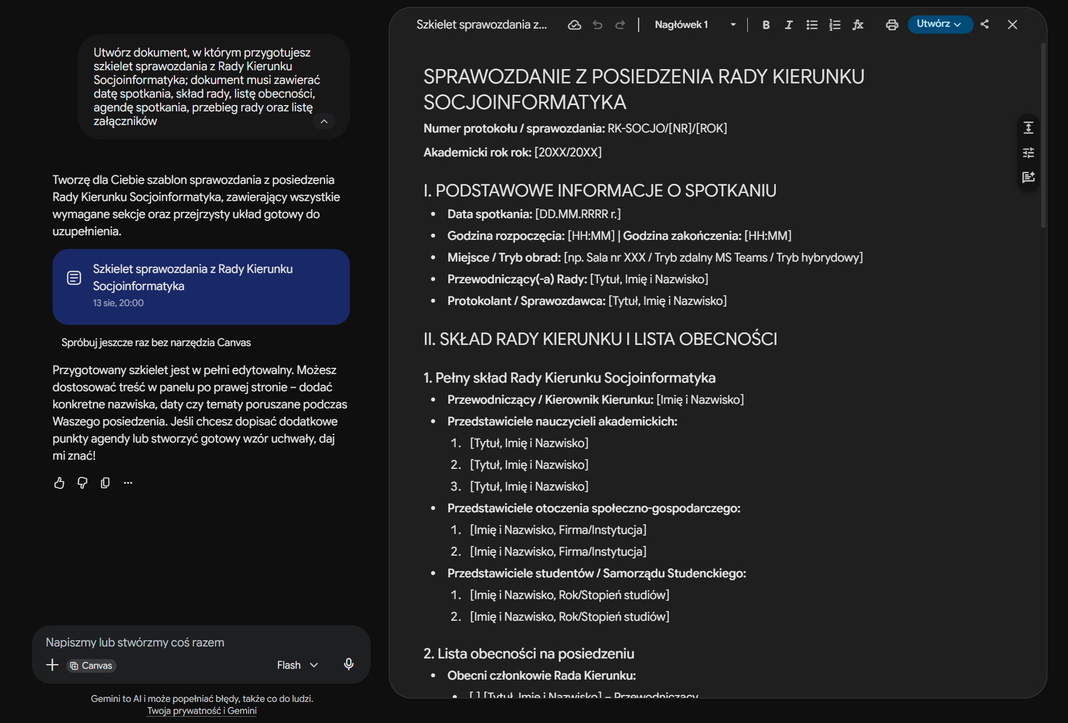
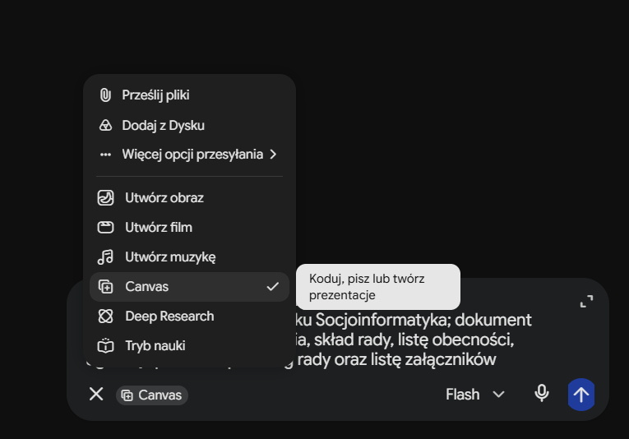
Jak to wygląda?
Podczas wpisywania prompta zaznacz narzędzie Canvas

Slide 71
Czat AI vs. Gemini Canvas
Cecha | Standardowy Czat AI | Canvas (Workspace = przestrzeń robocza)
Tryb pracy | Kolejne wiadomości przewijane w dół | Interaktywny edytor po prawej stronie okna
Modyfikacje | Generowanie całego tekstu od nowa | Edycja tylko wybranego akapitu / zdania
Formatowanie | Częste rozjeżdżanie układu i tabel | Trwałe zachowanie struktur i nagłówków
Eksport | Kopiuj / wklej z ryzykiem utraty stylu | Eksport 1-kliknięciem do Google Docs / Word

Slide 72
Podział ekranu w środowisku Canvas
Lewa strefa: Okno dyskusji – tu wpisujesz polecenia, podajesz wytyczne, wklejasz dane.
Prawa strefa: Żywy dokument, przestrzeń tekstowa. Widzisz na bieżąco powstające pismo, tabelę, raport, kod, prezentację.
Praca jak w edytorze: Możesz wnieść poprawkę ręcznie edytując tekst po prawej stronie, lub poprosić AI o korektę konkretnego fragmentu.

Slide 73
Pierwszy prompt w Canvas: Od czego zacząć budowanie dokumentu?
Nie każ pisać wszystkiego od razu: Zacznij od prośby o sam szkielet / spis treści.
Używaj zmiennych w klamrach: Nakaż AI wstawianie znaczników np. [DATA_POSIEDZENIA], [NAZWISKO_STUDENTA], [KWOTA].
Instrukcja strukturalna: „Stwórz szablon uchwały zawierający nagłówek, podstawę prawną, paragrafy merytoryczne i miejsce na podpis”.

Slide 74
Kiedy warto korzystać z Canvasa?
Pisma formalne wymagające wielu poprawek
Np.: Odpowiedzi na wnioski, decyzje administracyjne, oficjalne pisma do ministerstwa lub partnerów zewnętrznych.
Złożone tabele i zestawienia
Np.: Siatki godzin, zestawienia wniosków, wykazy sal czy budżety wydziałowe wymagające precyzji.
Długie raporty
Sprawozdania z działalności, opisy do ewaluacji PKA, protokoły i projekty uchwał.

Slide 75
Zasady pracy w Canvasie
Edytuj punktowo (nie przegenerowuj) - Jeśli nie podoba Ci się jeden akapit, zaznacz go myszką. Nie każ AI tworzyć całego dokumentu od nowa, oszczędzisz czas i styl.
Buduj dokument krok po kroku - Zaczynaj od szkieletu i nagłówków. Następnie nakazuj AI stopniowe wypełnianie poszczególnych sekcji konkretnymi danymi.
Zapisuj kopie robocze - Zadbaj o własne, niezależne wersjonowanie pliku, jeśli będziesz chciał wrócić do starszej wersji projektu

Slide 76
Pętla iteracyjna: Ręczna edycja + Komendy AI
Hybrydowy tryb pracy:
  AI tworzy szkic tekstu w prawym panelu.
  Ty dopisujesz ręcznie poprawki bezpośrednio w tekście.
  Zaznaczasz kursorom fragment i prosisz AI o wyszlifowanie stylu.
Bezpieczeństwo własnych dopisków: AI nie nadpisze tego, co wpisałeś ręcznie, jeśli pracujesz na selekcji.

Slide 77
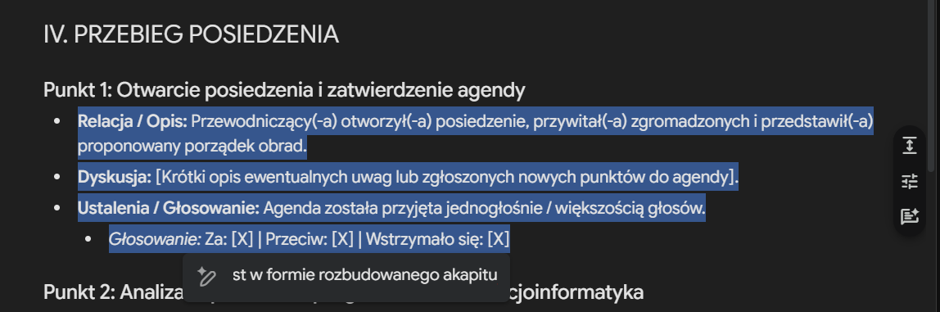
Edycja zaznaczenia (Inline prompts)
Jak działa edycja selektywna w praktyce?
Zaznaczasz kursorem myszy konkretny fragment tekstu w dokumencie po prawej stronie. Pojawia się małe okienko promptu, w którym wpisujemy proponowane zmiany np.: „Zamiast wypunktowania przedstaw ten tekst w formie rozbudowanego akapitu”.

Slide 78
Zaawansowane przykłady Inline Prompts
Przykłady poleceń dla zaznaczonego akapitu:
✏️ „Przekształć ten akapit na język bardziej oficjalny/prawniczy.”
✂️ „Skróć ten fragment do 2 zdań, zachowując powołanie na paragraf.”
🔄 „Zmień formę bierną na aktywną (np. 'podjęto decyzję' ➔ 'Rada podjęła decyzję').”

Slide 79
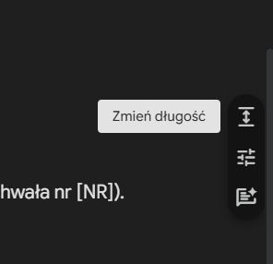
Przyciski szybkich akcji w Canvas
Zmień długość
Użyj, gdy pismo lub odpowiedź wyszły zbyt rozwlekłe lub zbyt krótkie, możesz zmieniać długość w 5 stopniowej skali.
Zmień ton
Przełączaj styl między swobodnym (notatka wewnętrzna), a formalnym (pismo do ministerstwa czy mail do studenta).
Zasugeruj zmiany
Błyskawiczna korekta literówek, bocznych przecinków i spójności gramatycznej przed ostatecznym drukiem.

Slide 80
Zmiana tonu wypowiedzi w praktyce
Brudnopis w Canvas: „Kowalski prosi o zwrot kaucji za akademik, ale zniszczył meble i nie oddał klucza w terminie. Kierownik odmówił.”
Szybka akcja: Ton urzędowy: „W odpowiedzi na wniosek Pana [...] z dnia [...], Kierownik Akademika – działając na podstawie § 14 Regulaminu – podejmuje decyzję o odmowie zwrotu kaucji...”

Slide 81
Praca na tabelach w Canvasie
Brak zjawiska rozjeżdżania się kolumn podczas dopisywania nowych danych.
Szybkie polecenia dodawania kolumn (np. "Dodaj kolumnę z uwagami").
Możliwość natychmiastowego eksportu tabeli do arkusza lub dokumentu.

Slide 82
Przekształcanie nieustrukturyzowanego tekstu w czystą tabelę
Problem: Długi e-mail lub protokół pełen nazwisk, dat, sal i przydzielonych zadań.
Polecenie w Canvas: „Przeanalizuj powyższy opis i stwórz na jego podstawie tabelę o kolumnach: [Osoba odpowiedzialna | Zadanie | Termin | Uwagi]”.
Operacje na tabeli: Dodawanie nowych kolumn poleceniem w czacie bez psucia formatowania.

Slide 83
Agregacja danych do sprawozdania
Analiza wyników i zestawień
Wklejasz surowe dane np. zestawienie liczby złożonych wniosków, wyniki ankiet czy wykaz wyjazdów.
Canvas przetwarza surowy tekst/tabelę w zwięzłe podsumowanie z wyróżnieniem trendów i najważniejszych wniosków.

Slide 84
Przyrostowe budowanie raportu
Krok 1: Struktura
Wygenerowanie spisu treści i nagłówków rocznego sprawozdania jednostki lub opisu do PKA.
Krok 2: Wypełnianie
Sukcesywne dopisywanie informacji do kolejnych rozdziałów na podstawie dostarczanych plików.
Krok 3: Wnioski
Generowanie podsumowania, syntezy i planów rozwoju na kolejny okres sprawozdawczy.

Slide 85
Metoda modułowa przy pisaniu obszernych sprawozdań
Generowanie sprawozdania rocznego w 4 krokach:
Etap 1: Generowanie spisu treści i nagłówków.
Etap 2: Wypełnianie Rozdziału I (Działalność dydaktyczna) na bazie Pliku A.
Etap 3: Wypełnianie Rozdziału II (Osiągnięcia) na bazie Pliku B.
Etap 4: Synteza i wnioski na koniec.

Slide 86
Ostateczna korekta kancelaryjna i stylistyka w Canvas
Ostatni szlif przed eksportem: Prompt korygujący dla gotowego tekstu.
Wzór prompta korekcyjnego:
  „Przeczytaj cały dokument w Canvas. Wyeliminuj powtórzenia słów, popraw ewentualne interpunkcje, ujednolić formuły grzecznościowe i upewnij się, że styl jest w 100% zgodny z polszczyzną kancelaryjną.”

Slide 87
Checklista weryfikacyjna przed podpisem i eksportem
Zasada "Ekspert w pętli" (Human in the Loop) – AI generuje, ale odpowiedzialność za podpis ponosi pracownik.
Co sprawdzamy?
Fakty i dane — czy informacje, liczby, daty, nazwiska i źródła są prawidłowe?
Brak halucynacji — czy AI nie wymyśliło faktów, przepisów, źródeł lub cytatów?
Kontekst i sens — czy treść jest logiczna i adekwatna do konkretnej sytuacji?
Kompletność — czy nie brakuje istotnych informacji, załączników lub elementów dokumentu?
Poprawność językowa — czy tekst jest zrozumiały, naturalny i wolny od błędów?
Formatowanie — czy układ, tabele, nagłówki, numeracja i elementy graficzne są poprawne?
Dostępność — czy materiał spełnia wymagania dostępności, np. WCAG, jeśli ma być publikowany cyfrowo?

Slide 88
Eksport do Google Docs lub pobieranie
Eksport do Google Docs
Jednym kliknięciem w prawym górnym rogu okna Canvas przesyłasz plik bezpośrednio do chmury uczelnianej.
Pobieranie jako DOCX / XLS / PPTX / PDF
Zachowujesz pełne formatowanie tabel, nagłówków i listy do dalszego obiegu.

Slide 89
Moduł III
Własny asystent AI i automatyzacja procesów – personalizacja narzędzi oraz praca z nagraniami i syntezą treści

Slide 90
Agenda (Moduł III):
Własny asystent AI a zwykły czat i korzyści z jego stworzenia
Personalizacja asystenta pod kątem wiedzy, stylu i preferencji
Przykłady zastosowań od obsługi korespondencji po prywatne wsparcie
Praca z mową i nagraniami audio w codziennej praktyce
Łączenie różnych narzędzi w jeden prosty ciąg pracy
Podsumowanie szkolenia, dobre nawyki i bezpieczny rozwój pracy z AI

Slide 91
Zwykły czat vs dedykowany asystent
Ogólny czat AI (Pamięć profilowa)
Dedykowany asystent (Gemy / GPTs / Projects)
Wiedza ogólna o Tobie: Pamięta kim jesteś, czym się zajmujesz i Twoje ogólne preferencje.
Mieszanie wątków: Odpowiada na wszystko w jednym miejscu – trudniej zachować sztywny, powtarzalny szablon dla konkretnego zadania.
Ryzyko zmian stylu: Styl i układ odpowiedzi mogą się wahać w zależności od historii danej rozmowy.
Izolacja i spójność: Dedykowane środowisko pod jeden konkretny proces (np. Sprawozdanie z Rady Kierunku).
Sztywny szablon i rola: Pamięta specyficzny układ pism, zakazy i instrukcje bez mieszania ich z codziennymi pytaniami.
Narzędzia na rynku: Gemy (Gemini), Custom GPTs (ChatGPT), Projects / Custom Instructions (Claude).

Slide 92
Dlaczego warto poświęcić 5 minut na bota?
Brak Powtarzania
Nie musisz za każdym razem wpisywać tego samego długiego kontekstu, wytycznych ani zasad formatowania.
Stuprocentowa Spójność
Każdy wygenerowany dokument spełnia dokładnie te same kryteria stylistyczne i strukturalne.
Błyskawiczny Start
Otwierasz gotowego bota, wklejasz surowe dane i od razu dostajesz oczekiwany rezultat.

Slide 93
Kiedy tworzyć asystenta, a kiedy wystarczy czat?
Zwykły czat:
Dedykowany asystent:
Jednorazowe pytania i szybkie szukanie pomysłów.
Szybkie przetłumaczenie krótkiego maila na inny język.
Zadania, które wykonujesz rzadziej niż raz w miesiącu.
Cykliczne procedury (protokoły, opisy PKA, sprawozdania).
Pisma wymagające bezwzględnego pilnowania wytycznych i szablonu.
Stale powracające zadania administracyjne i dydaktyczne.

Slide 94
Współdzielenie asystenta w zespole i sekretariacie
Jeden bot – standard dla całego biura: Generowanie linku do wybranego Gema / Custom GPT i udostępnienie go współpracownikom.
Spójność korespondencji wydziału: Wszyscy pracownicy działu odpowiadają na wnioski w identycznym, zatwierdzonym tonie i standardzie.
Oszczędność czasu zespołu: Doświadczona osoba tworzy instrukcję bota raz, a reszta zespołu korzysta z gotowego narzędzia.

Slide 95
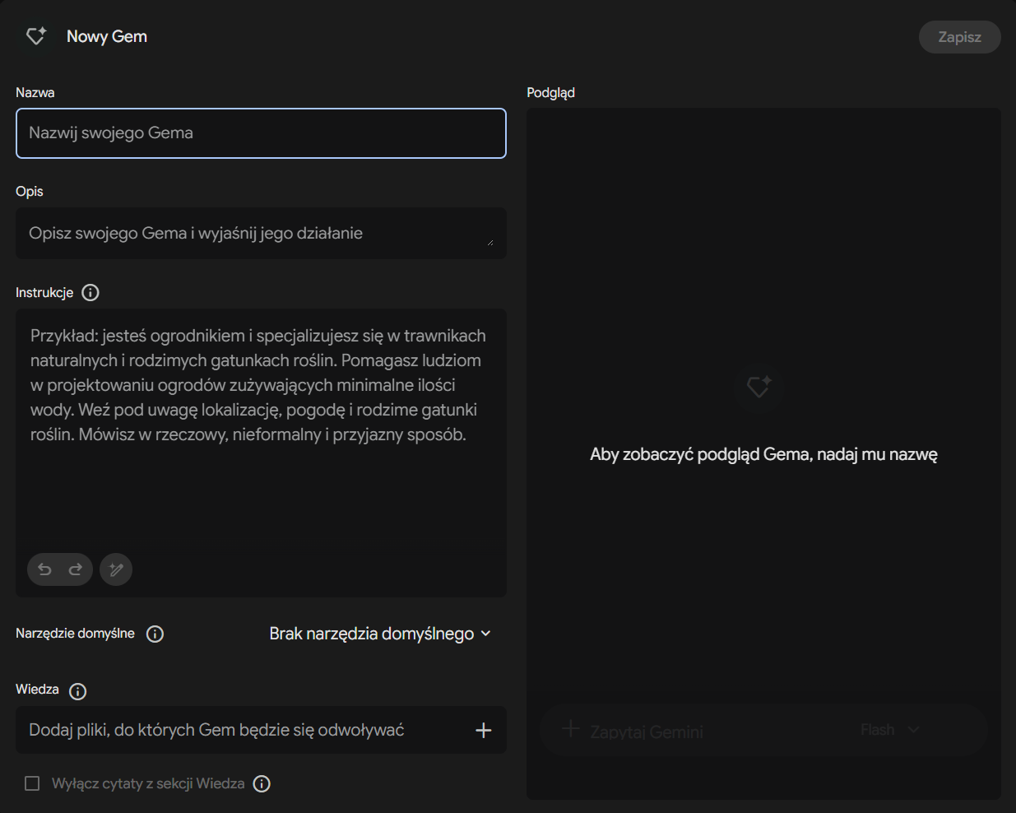
Tworzenie nowego asystenta na przykładzie Google Gemini (Gem)
Po lewej stronie wybierz Gemy, a następnie + Nowy Gem
W nowym oknie uzupełnij nazwę, krótki opis, instrukcje oraz dodaj załączniki
Narzędzia domyślne mogą być przydatne jeśli asystent ma służyć domyślnie do generowania grafik, prezentacji itp.

Slide 96
Trzy filary dobrej instrukcji
Rola i cel
Precyzyjnie określ kim jest bot (np. "Jesteś redaktorem sprawozdań z posiedzeń Rady Kierunku").
Zasady i preferencje
Narzuć styl wypowiedzi, ograniczenia długości oraz listę zakazanych słów czy zwrotów.
Wiedza w tle
Podepnij domyślne pliki (szablony, regulaminy), na których asystent ma opierać swoje odpowiedzi.

Slide 97
Zaawansowana struktura instrukcji: Użycie przykładowych odpowiedzi (Few-Shot Prompting)
Nauka na przykładzie: Wklejenie do instrukcji bota sekcji [PRZYKŁAD WEJŚCIA] i [OCZEKIWANY WYNIK].
Precyzja formatu: Asystent widzi idealny wzór pism i nie ma wątpliwości, jak sformatować odpowiedź.
Przejrzystość nagłówków: Używanie sekcji znaczników (# ROLA, # ZASADY, # WYJŚCIE) w okienku instrukcji Gema.

Slide 98
Ustawianie własnych zakazów i nakazów
Przykładowa sekcja wytycznych w instrukcji bota:
Nigdy nie stosuj ozdobnych wstępów (np. "Oto wygenerowane sprawozdanie...").
Pisząc wiadomości, unikaj myślników oraz zbędnych wypunktowań – stosuj ciągły tekst akapitowy.
Unikaj słów marketingowych: "współczesny", "kluczowy", "pigułka", "dynamiczny".
Zachowaj zwięzłość: odpowiedź nie może przekraczać 3 zwięzłych akapitów.

Slide 99
Podpinanie bazy wiedzy do bota
Co można wgrać do pamięci bota?
Wzorcowe szablony pism: Domyślny układ nagłówków i paragrafów.
Słowniki pojęć: Specyficzne nazewnictwo jednostek uczelnianych.
Często używane akty: Regulamin studiów, siatki godzin, procedury.
Efekt dla Użytkownika:
Wrzucasz tylko surowe notatki, a bot sam sięga do wgranych plików i dopasowuje treść do obowiązującego szablonu. Bez potrzeby ponownego wgrywania załączników.

Slide 100
Przykład 1: Asystent korespondencji
Konfiguracja:
Rola: Asystent redagowania maili.
Instrukcja: "Zamieniaj surowe wypunktowania w gotowe, uprzejme e-maile. Zawsze dbaj o odpowiednie zwroty grzecznościowe i zwięzłość."
Sposób użycia:
WEJŚCIE: "odmowa przesunięcia egzaminu, brak L4, termin minął 3 dni temu, zaoferuj konsultacje w środy"
WYJŚCIE: Gotowa, elegancka wiadomość w 3 sekundy.

Slide 101
Przykład 2: Asystent korekty
Specjalistyczny bot do poprawiania dokumentów
Dedykowany asystent nastawiony wyłącznie na sztywną korektę językową i edytorską.
Nie zmienia merytoryki: Zachowuje 100% sensu Twoich zdań.
Usuwa błędy: Błyskawicznie wyłapuje literówki, powtórzenia i przecinki.
Ujednolica styl: Dostosowuje potoczny opis do formalnego stylu akademickiego.

Slide 102
Przykład 3: Prywatny balkonowy doradca roślinny
Wgrane instrukcje i kontekst:
Roślinność: Jakie uprawy aktualnie rosną na balkonie.
Pojemniki: Ilość, układ, nasłonecznienie.
Posiadane środki: Odżywki, nawozy, automatyczny system nawadniania.
Pytasz po prostu w nowym czacie asystenta o bieżące sprawy np.:
"Upał 35 stopni, jaki przepływ wody ustawić i czy zastosować jakiś oprysk lub nawożenie doglebowe?”
Lub wstawiasz zdjęcie i pytasz o potencjalne szkodniki, które spowodowały zmieniony wygląd liści
Nie musisz pisać już o jakie rośliny chodzi, jakie środki masz pod ręką, czy jakie warunki panują na balkonie.

Slide 103
Przykład 4: Dydaktyczny asystent ds. sylabusów i opisów przedmiotów
Kontekst wgrany do bota: Wytyczne PKA, matryca efektów uczenia się uczelni, siatka godzinowa.
Rola: Weryfikator spójności opisów przedmiotów i sylabusów.
Działanie: Wklejasz roboczy opis przedmiotu, a bot sprawdza, czy efekty uczenia się są sformułowane w poprawnej konwencji i czy przypisano właściwe punkty ECTS.

Slide 104
Dlaczego dedykowany asystent oszczędza godziny?
Zna Twój Świat
Pamięta Twoje preferencje, strukturę pism lub parametry Twoich projektów.
Bez Tracenia Czasu
Nie piszesz długich wstępów – od razu przechodzisz do zadania właściwego.
Jedno Kliknięcie
Masz go pod ręką w menu bocznym jako stałe narzędzie pracy.

Slide 105
Praca z dźwiękiem zamiast pisania
Szybkość wypowiedzi:
Mówimy średnio 3-razy szybciej niż piszemy na klawiaturze (ok. 130-150 słów na minutę vs 40 słów na klawiaturze).
Ewolucja rozpoznawania mowy:
Nowoczesne modele doskonale radzą sobie z językiem polskim, pauzami, odmianą przez przypadki oraz żargonem akademickim.

Slide 106
Dyktowanie myśli na żywo (Tryb Voice)
Możesz dyktować do aplikacji chaotyczne myśli, robić pauzy i samemu się poprawiać:
PRZYKŁAD DYKTOWANIA: "Napisz maila do Anny... nie, czekaj, do dr Nowak w sprawie protokołu. Powiedz że dostaniemy go w piątek, ale niech przyspieszy bo pani Dziekan czeka..."
MODEL GENERUJE: Czystą, uporządkowaną i oficjalną wiadomość e-mail.

Slide 107
Tryb Voice, czyli rozmowa z czatem na żywo
DEMONSTRACJA

Slide 108
Wgrywanie plików audio do narzędzi
Nagranie z telefonu
Wgrywasz plik MP3 lub M4A z dyktafonu bezpośrednio do czatu lub bazy wiedzy.
Transkrypcja mowy
Automatyczna zamiana nagranego nagrania głosowego na pełny tekst w kilka chwil.
Synteza ustalenia
AI wyciąga z nagrania kluczowe wątki i decyzje bez potrzeby ponownego odsłuchiwania.

Slide 109
Etyka, RODO i zasady formalne nagrywania spotkań uczelnianych
⚠️ Bezpieczeństwo nagrań:
  Informowanie uczestników o nagrywaniu spotkania/narady.
  Zakaz wgrywania nagrań zawierających wrażliwe dane osobowe (PESEL, dane medyczne) do chmur publicznych.
🔒 Anonimizacja transkrypcji: Usuwanie imion i nazwisk z generowanego tekstu przed jego dalszym przetwarzaniem.

Slide 110
NotebookLM jako przetwórnia audio
Zero opłat i bezpieczeństwo
Darmowe narzędzie Google, które akceptuje pliki dźwiękowe jako pełnoprawne źródło wiedzy.
Gwarancja braku pomyłek
Odpowiedzi i streszczenia powstają wyłącznie na podstawie nagrania. Możesz dopytywać: "Co dokładnie powiedziano o budżecie?"

Slide 111
Od nagrania ze spotkania do listy zadań
PROMPT DO PLIKU AUDIO:
"Przeanalizuj załączone nagranie ze spotkania roboczego i przygotuj tabelę zawierającą:
Kto jest odpowiedzialny za dane zadanie?
Jaki jest dokładny zakres zadania?
Jaki termin ustalono w trakcie rozmowy?"

Slide 112
Praca z trudnym dźwiękiem: szumy, wielu rozmówców i żargon
Problem: Słaby mikrofon, rozmówcy wchodzący sobie w słowo, hałas w tle, pojęcia akademickie/skróty.
Prompt wspomagający rozkodowanie dźwięku:
  „Rozpoznaj głównych rozmówców jako Osoba A i Osoba B. Ignoruj szumy i przejęzyczenia. Jeśli pojęcie brzmi jak skrót akademicki (np. PKA, USOS, ECTS), dopasuj go do kontekstu szkolnictwa wyższego.”

Slide 113
Co oznacza "Łańcuch pracy"?
Brak jednej super-aplikacji
Żadne narzędzie na rynku nie robi wszystkiego idealnie. Sukces polega na przekazywaniu pałeczki.
Dopasowanie do etapu
Używasz właściwego narzędzia dokładnie tam, gdzie jest najsilniejsze (np. dźwięk -> analiza -> redagowanie).

Slide 114
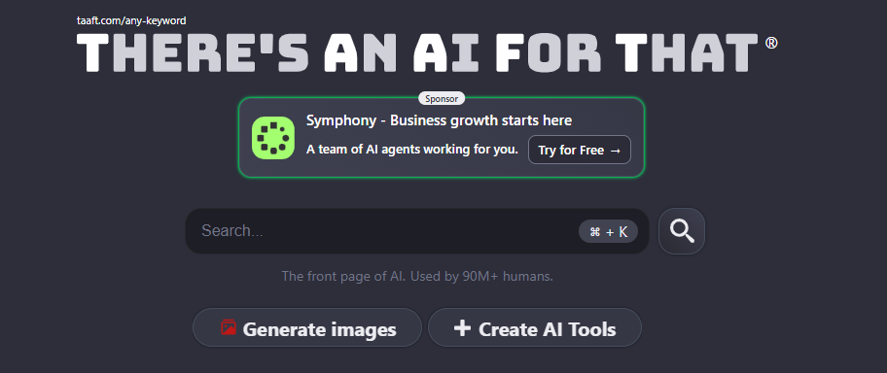
Poszukiwanie dedykowanych narzędzi
Jeżeli potrzebujemy narzędzia wyspecjalizowanego do konkretnego zadania możemy skorzystać ze strony There’s An AI For That, która poleca narzędzia do danego celu

Slide 115
Łączenie narzędzi
Przykład 1: Od nagrania do oficjalnego pisma
Krok 1: Mowa
Dyktujesz krótką notatkę głosową w telefonie podczas powrotu ze spotkania.
Krok 2: Asystent stylu
Wklejasz tekst do Asystenta stylu, który porządkuje nagranie w urzędowy szkic.
Krok 3: Canvas
Przenosisz tekst do edytora Canvas na ostateczny szlif i eksport do pliku DOCX.

Slide 116
Przykład 2: Od regulaminu do bezpiecznej odpowiedzi
Krok 1: Zapytanie
Wpływa skomplikowany lub nietypowy wniosek od pracownika/studenta.
Krok 2: NotebookLM
Sprawdzasz wymogi w bazie wiedzy i wyciągasz dokładny paragraf prawny.
Krok 3: Asystent mailowy
Generujesz gotową, uprzejmą odpowiedź z wklejoną podstawą prawną.

Slide 117
Tworzenie własnej Mapy Procesu AI
Mapowanie 3 rutynowych zadań biurowych:
Poranna korespondencja: Podyktowanie myśli (głos) ➔ Asystent mailowy ➔ Gotowy mail.
Sprawdzanie wniosków: Wniosek studenta ➔ NotebookLM (Regulamin) ➔ Projekt decyzji.
Obsługa posiedzenia: Nagranie audio ➔ Transkrypcja ➔ Edytor Canvas (Uchwała).

Slide 118
Zmiana roli
Standardowy tryb pracy:
Pisanie wszystkiego od zera, ręczne przeglądanie regulaminów i ciągłe formowanie zdań (trwa godzinami).
Nowoczesny tryb z AI:
Jesteś zarządcą i redaktorem. Narzędzia tworzą pierwszy szkic w parę sekund, Ty go tylko weryfikujesz i zatwierdzasz.

Slide 119
AI to kolejne narzędzie
Sztuczna inteligencja nie zastąpi człowieka: Zastępuje jedynie powtarzalne, nudne zadania edytorskie.
Człowiek bierze odpowiedzialność: Ostateczny podpis i decyzja zawsze należą do Ciebie.
Ekspert w pętli (Human in the Loop): AI sugeruje, człowiek weryfikuje.

Slide 120
Złote zasady higieny pracy z AI
Anonimizacja
Usuwaj PESEL-e, imiona i nazwiska przed wklejeniem treści do chmury publicznej.
Weryfikacja
Zawsze sprawdzaj wygenerowane daty, liczby i przytoczone paragrafy prawne.
Dobór narzędzia
Używaj właściwego narzędzia do skali problemu.

Slide 121
Twój zestaw narzędzi
Czat Ogólny (ChatGPT / Gemini / Claude) Szybkie pytania, pisanie pierwszych wersji maili i burza mózgów.
NotebookLM Bezbłędna analiza wielkich dokumentów i budowanie własnych baz wiedzy.
Gemini Canvas Praca na żywym dokumencie i edycja sekcjonowana bez przegenerowywania.
Dedykowani asystenci (Gemy) Automatyzacja powtarzalnych procesów z pamięcią Twojego stylu i wytycznych.

Slide 122
Strategia małych kroków
Nie próbuj zmieniać i automatyzować wszystkiego na raz!
Wybierz JEDNO powtarzalne zadanie z tego tygodnia (np. streszczenie pliku lub odpisanie na maila).
Przetestuj na nim wybrane narzędzie.
Zobacz, ile minut zaoszczędziłeś i dopiero wtedy przejdź do kolejnego obszaru!

Slide 123
Twój plan działania na pierwsze 30 dni
Tydzień 1: Wykorzystaj zwykły czat do szybkiej korekty i pisania 3 maili.
Tydzień 2: Stwórz swój pierwszy notatnik w NotebookLM z 2–3 regulaminami biura.
Tydzień 3: Zbuduj jednego dedykowanego Gema do cyklicznego zadania.
Tydzień 4: Wypróbuj dyktowanie głosowe i wygenerowanie notatki ze spotkania.

Slide 124
Szybki audyt
RODO?
Czy w treści nie ma niepotrzebnych danych osobowych lub wrażliwych?
Przeczytane?
Czy przeczytałem cały wygenerowany tekst przed kliknięciem "Wyślij"?
Naturalne?
Czy ton wypowiedzi brzmi odpowiednio do odbiorcy i sytuacji?

Slide 125
Jak odnaleźć się w świecie ciągłych zmian?
Aplikacje się zmieniają
Co miesiąc wychodzą nowe programy i aktualizacje interfejsów. Nie musisz śledzić każdego z nich!
Fundamenty zostają te same:
Umiejętność precyzyjnego podawania roli, kontekstu i pracy na źródłach działa identycznie w każdym nowym narzędziu.

Slide 126
Ile czasu możemy zyskać?
Analiza 50 stron PDF Dawniej: 2 godziny Z AI: 3 minuty
Pisanie pisma / Maila Dawniej: 20 minut Z AI: 2 minuty
Synteza z nagrania Dawniej: 45 minut Z AI: 5 minut

Slide 127
Zakończenie
Praktyka czyni mistrza
Praca z AI to umiejętność, która działa jak jazda na rowerze lub pisanie na klawiaturze. Pierwsze prompty mogą wymagać poprawki, ale z każdym dniem idzie to szybciej.
Im częściej próbujesz użyć AI do małych zadań, tym szybciej automatyzujesz swoją codzienną pracę.

Slide 128
Materiał opracowano w ramach projektu
„Administrowanie UKW w 4K” nr FERS.01.05-IP.08-0319/25-00
Projekt realizowany w ramach programu Fundusze Europejskie dla Rozwoju Społecznego 2021–2027, współfinansowanego ze środków Europejskiego Funduszu Społecznego Plus oraz budżetu państwa.
Notes:
Przykładowa treść do odczytania: Materiał został przygotowany w ramach projektu „Administrowanie UKW w 4K”, współfinansowanego ze środków Europejskiego Funduszu Społecznego Plus oraz budżetu państwa, w ramach programu Fundusze Europejskie dla Rozwoju Społecznego 2021–2027.

Slide 129
Dziękujemy za uwagę!
Materiał szkoleniowy przygotowany przez:
mgr inż. Adriannę Piszcz
Uniwersytet Kazimierza Wielkiego w Bydgoszczy
Udostępniono na licencji CC BY 4.0
Treść licencji Creative Commons CC BY 4.0

